Slide 1
Руководитель Власова Светлана Вячеславовна Выполнил Иванов Даниил воспитанник 6 группы
Хлеб –всему голова!
Кулич

Slide 2
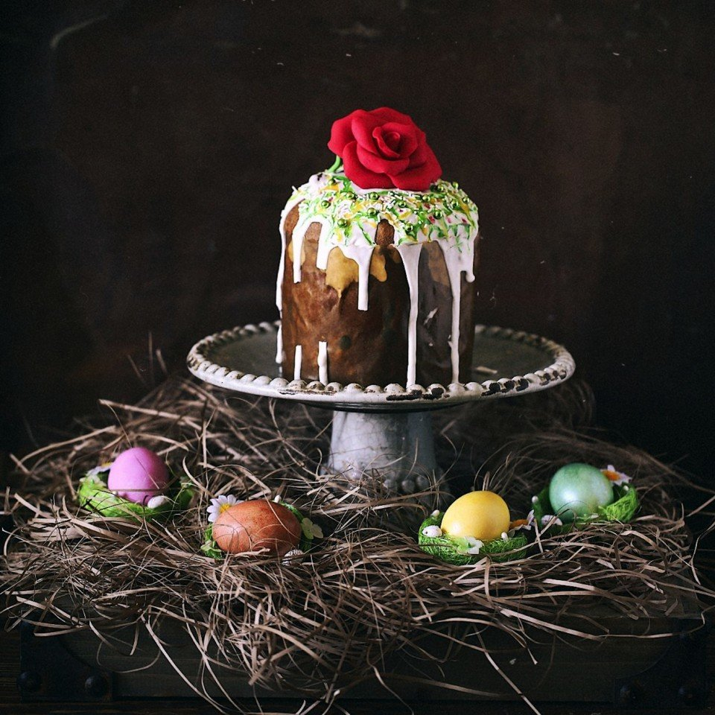
Кулич — это пасхальный хлеб, выпекаемый для встречи Иисуса Христа в ожидании его прихода.

Slide 3
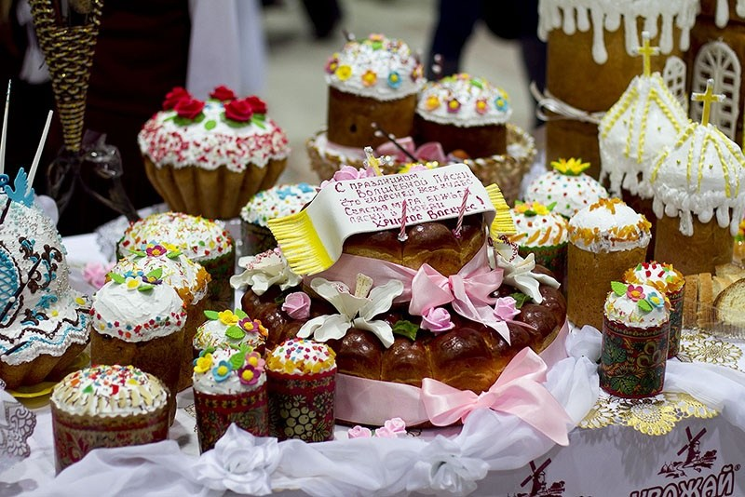
Кулич выпекается накануне Пасхи и освящается в Светлую субботу в первый день Пасхи.

Slide 4
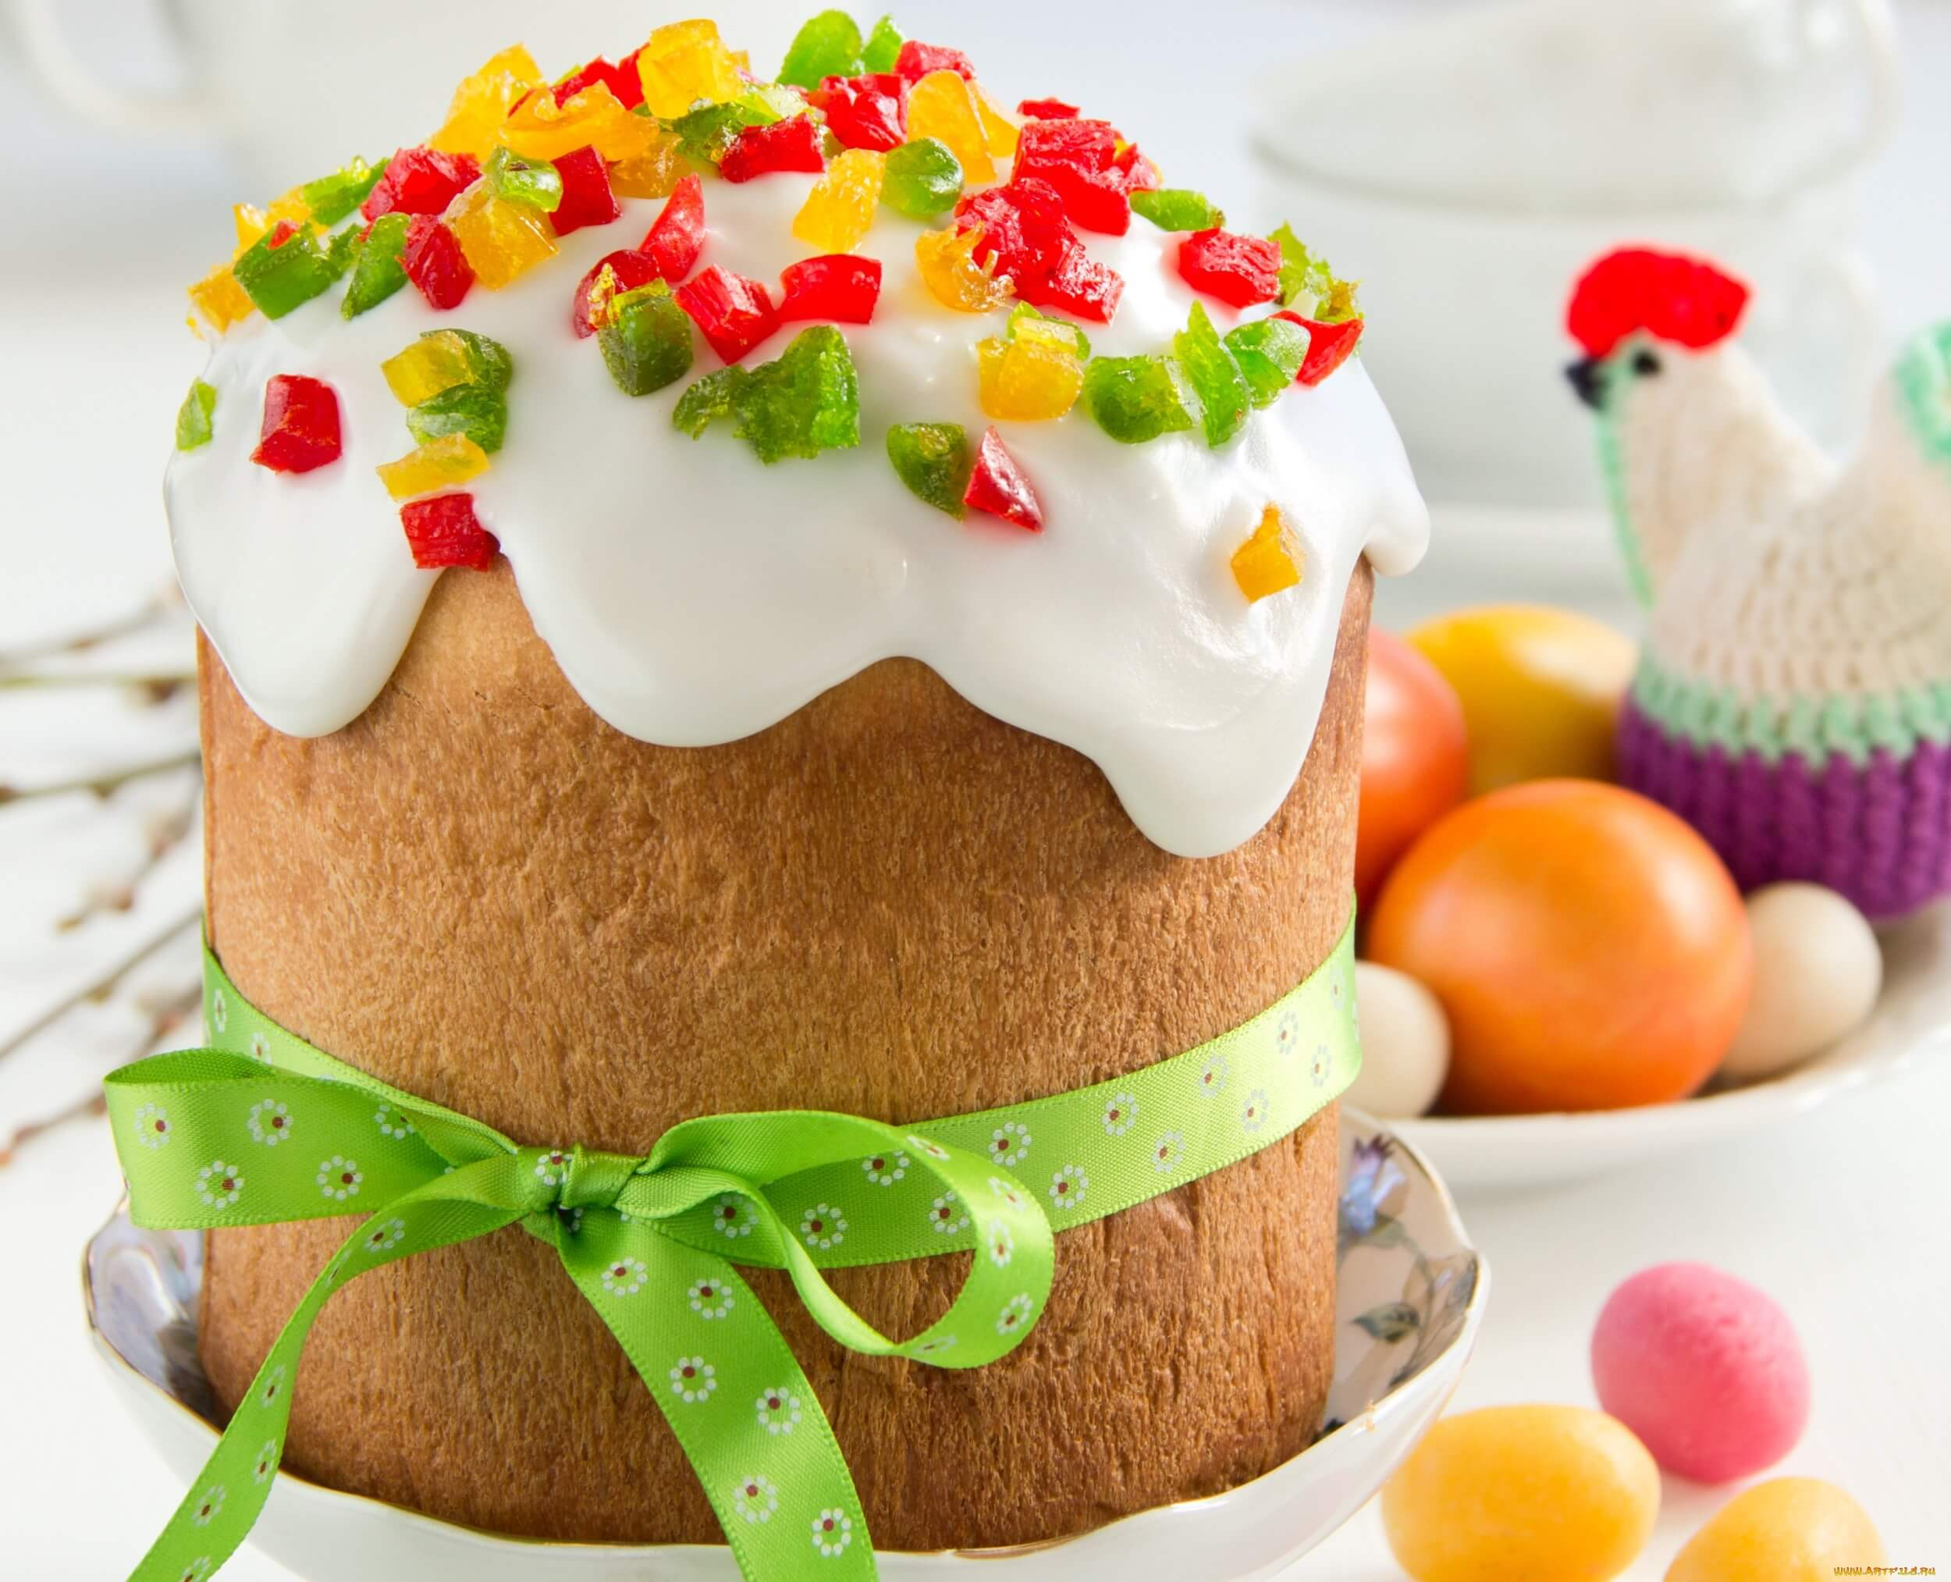
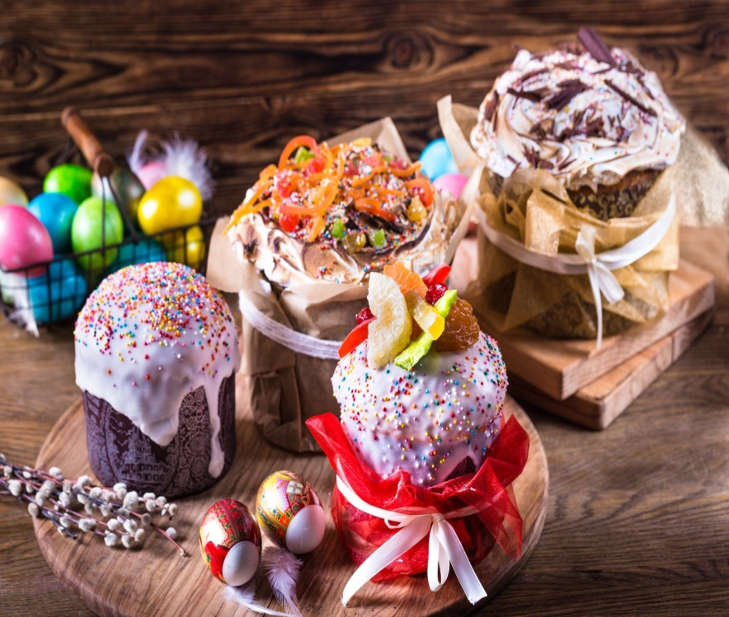
В русской традиции кулич печется из дрожжевого теста в виде высокого цилиндрического хлеба, который сверху украшается глазурью или фигурками из теста.

Slide 5
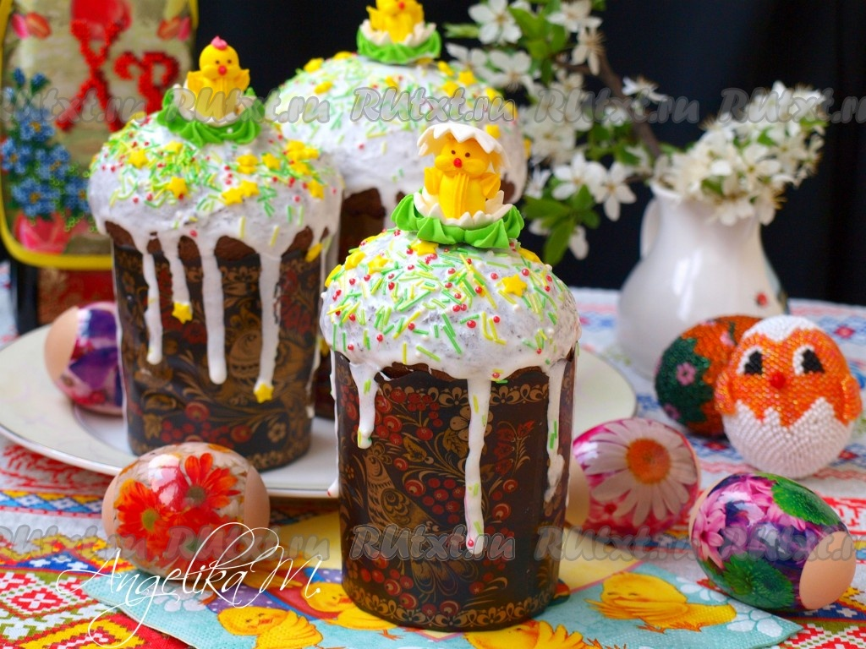
Кулич, происхождение. Когда, как и откуда пришел кулич на Русь?

Slide 6
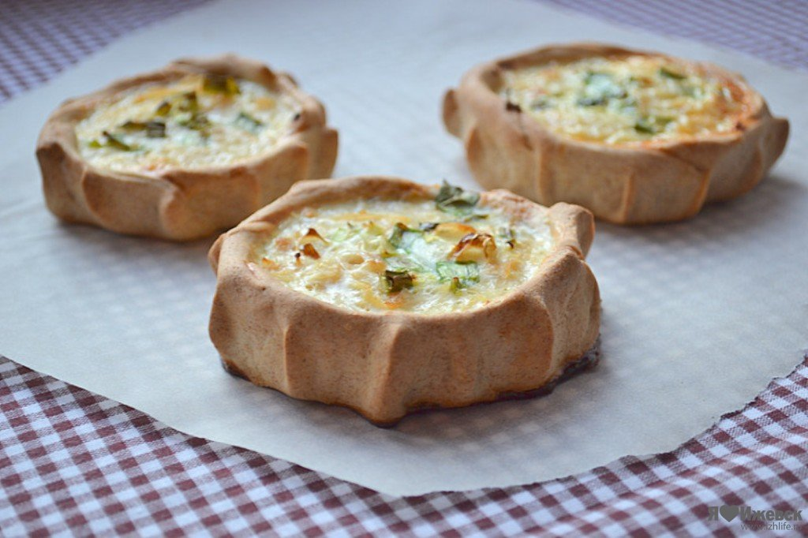
Историки считают, что впервые слово « кулич» пришло на Русь из Греции только в XVI веке, а окончательно закрепилось только в XIX веке. Вплоть до XIX века на Руси пекли вовсе не куличи, а перепечу —открытый пирожок из теста, в середину которого клали разную начинку — творог, грибы или ягоды.

Slide 7
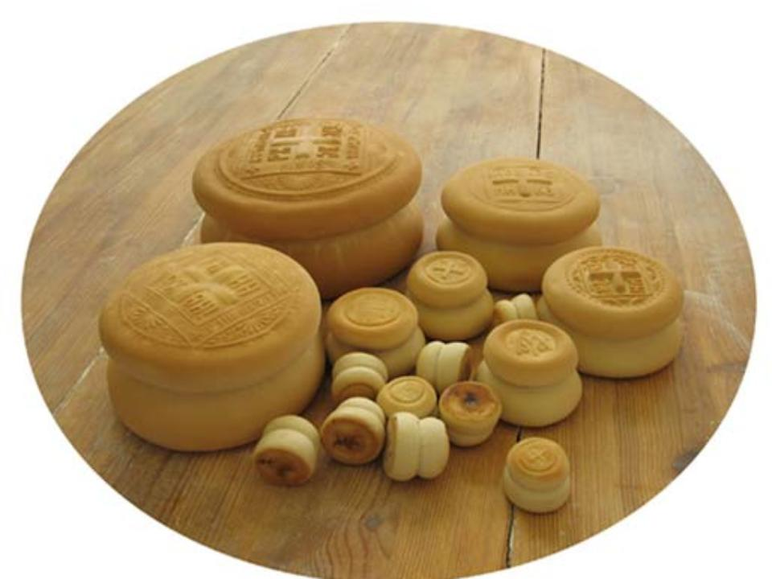
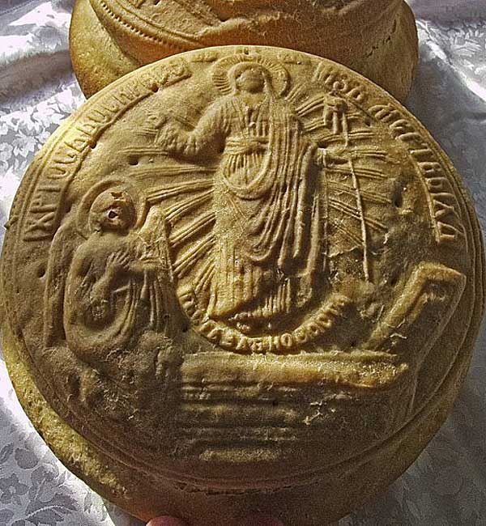
Прообразом кулича принято считать пасхальный греческий хлеб артос, и это естественно, поскольку православное христианство пришло на Русь из Греции и принесло с собой греческие церковные традиции, одной из которых и является печь на праздник Пасхи пасхальный хлеб артос. Первые упоминания об артосе датируются XII веком.

Slide 8
Наверняка многим из нас хотелось бы сказать о куличе словами Пушкина: «Кулич — как много в этом слове для сердца русского слилось».

Slide 9
Спасибо за внимание!

